Slide 1
Домашнее задание:
§24,
Знать значение
Основных терминов,
пройденных на уроке,
Особенности арабской культуры.

Slide 2
Давайте повторим!
Покажите на карте и опишите словами где
возникло государство арабов?
Назовите страны, которые вошли в состав
Арабского халифата?
Прокомментируйте события, которые
произошли в 610, 622. 630гг.
4. Кого называли халифами?
5. Почему арабы смогли за короткий промежуток
времени завоевать большие территории?
Приведите примеры, свидетельствующие
о могуществе Арабского халифата.
7. Каковы причины упадка державы арабов?

Slide 3
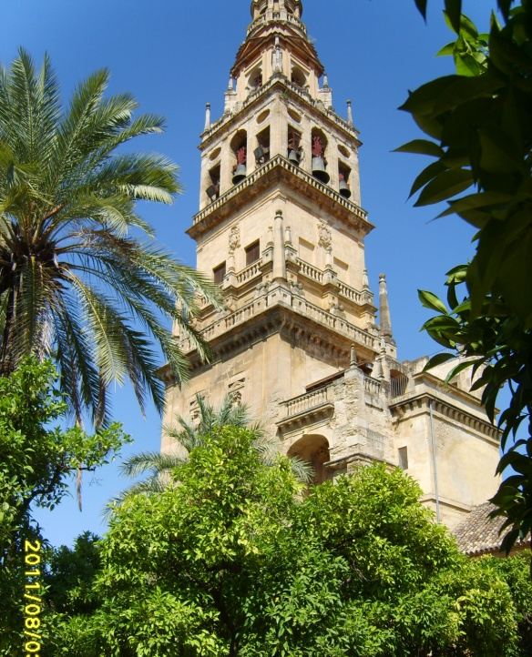
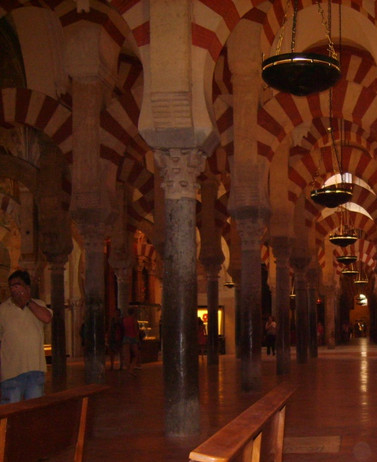
Арабо-
Исламская
культура

Slide 4
Цели и задачи урока:
Знать:
Значение терминов: Коран, ислам, мечеть,
Минарет, арабеска, Кааба, джихад, хадж;
В чём выражались особенности мусульманской
культуры;
О наиболее значимых достижениях образования
и науки;
Уметь характеризовать:
Основные идеи Корана;
Влияние ислама на жизнь средневековых мусульман;
Причины расцвета арабской культуры;
Произведения культуры;

Slide 5
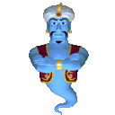
Познавательное задание!
Какую роль в жизни
Мусульман играют
Ислам и священная
Книга Коран?

Slide 6
Проблемное задание!
Выяснить,
Что способствовало
Расцвету культуры
Халифата?
Стр.123.

Slide 7
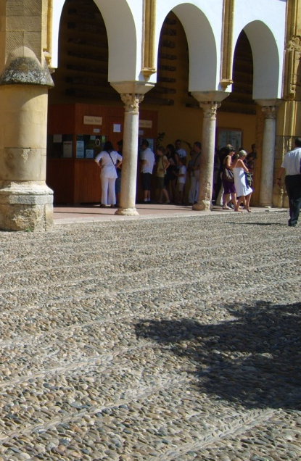
Особенности мусульманской
культуры
Уважительное отношение к знанию, поощрение науки;
Сохранение, использование культурных достижений
античности и Древнего Востока;
Запрет изображать людей и любых живых существ;
Отсутствие икон, портретов и картин;
Распространение арабесок и каллиграфии,
заменявших по значению иконы;

Slide 8
Порассуждаем!?
Хорошо спросить- половина знания.
Ищи знания даже в Китае, стремление к знанию-
обязанность каждого мусульманина и мусульманки;
Учитель и ученик- друзья во благе;
Чернильница учёного более дорога Богу, чем кровь воина;
Размышления одного часа лучше 70 лет молитвы.
Как эти высказывания характеризуют отношение мусульман к науке?

Slide 9

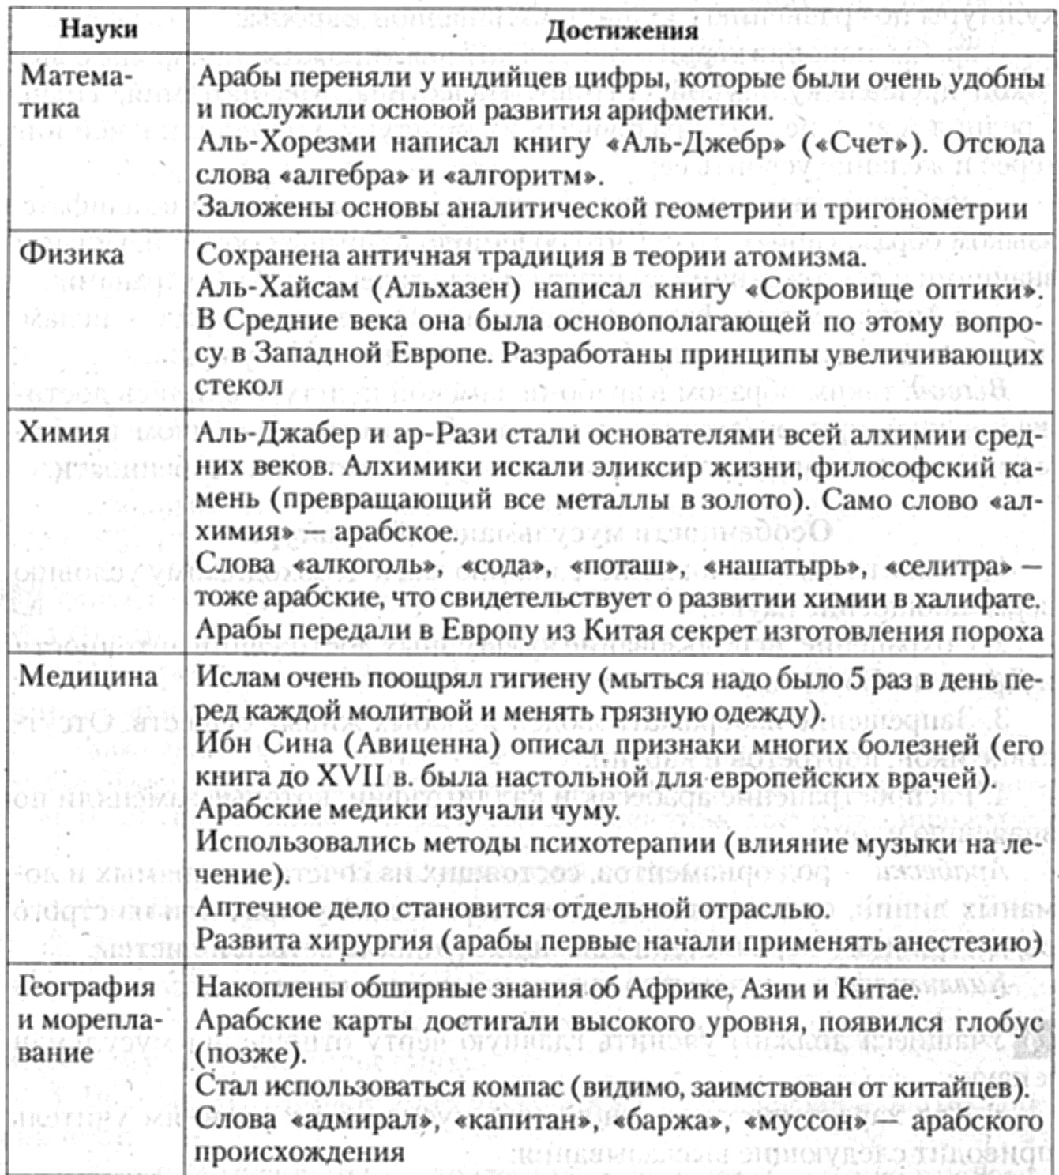
Арабская наука в IX-XI вв.

Slide 10
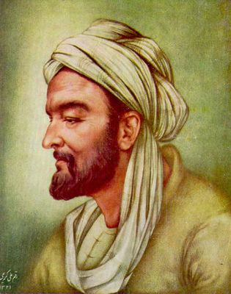
Ибн Сина (Авиценна)

Slide 11
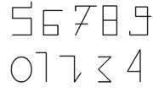
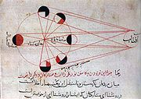
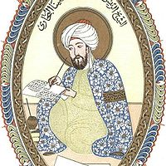
Повторим?
Какие науки были хорошо развиты у арабов?
Какие научные термины и слова пришли в наш
язык из арабского?
3. Чем прославился Авиценна?
4.Как вы думаете, почему образование и наука у
арабов в Раннем средневековье были более развиты,
чем в Европе?

Slide 12
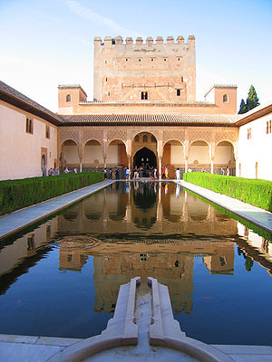
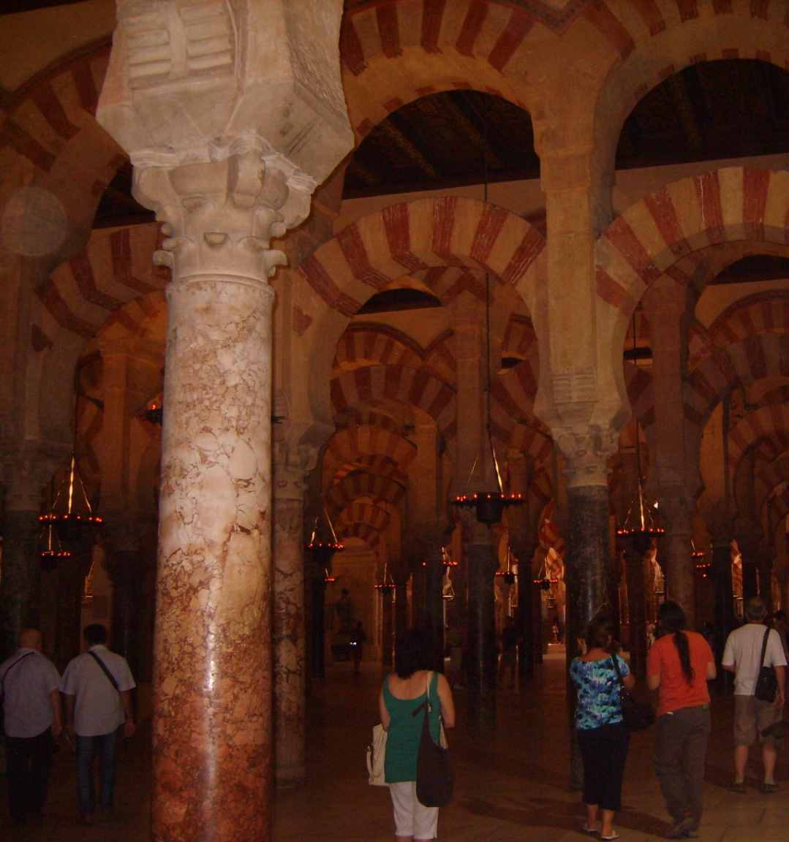
Мусульманская архитектура

